Slide 1
The American way of life
Tijd van televisie en computer
1950 – nu

Slide 2
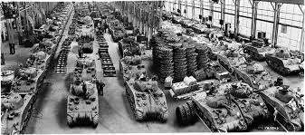
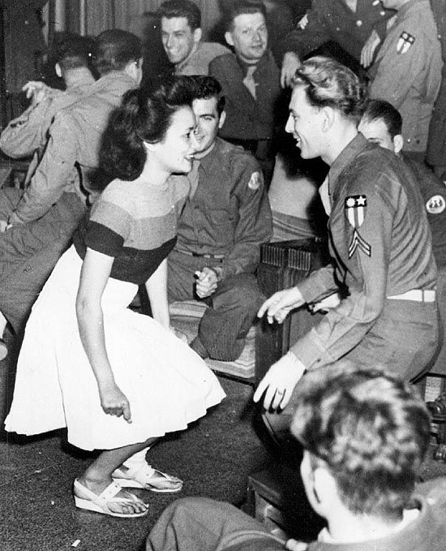
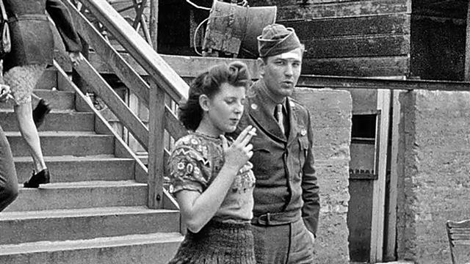
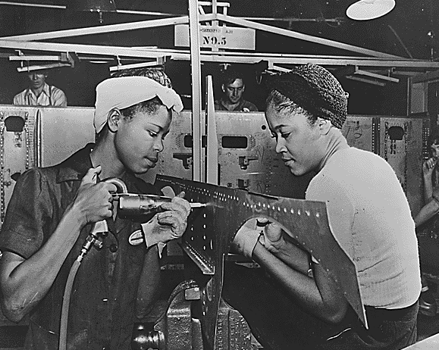
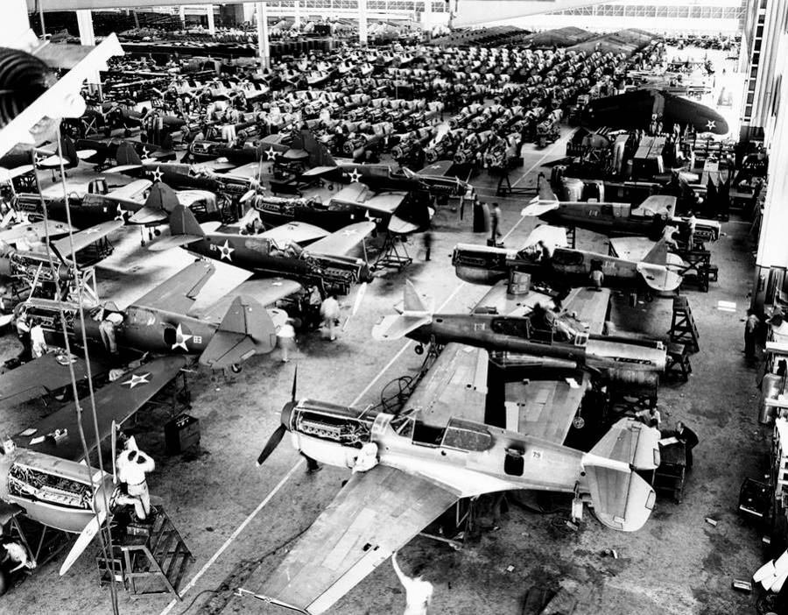
Na Tweede Wereldoorlog
Wederopbouw in Europa: armoede en zuinigheid
Welvaart in VS → voorbeeld voor Europa
Amerikaanse soldaten
Goed gebouwd, goed gevoed
Sigaretten, chocolade, nylons
Swingmuziek
Economie VS: goed vanaf 1941
Oorlogsindustrie
Geen werkeloosheid
Werk voor vrouwen en zwarten

Slide 3
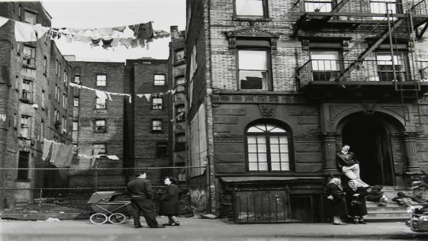
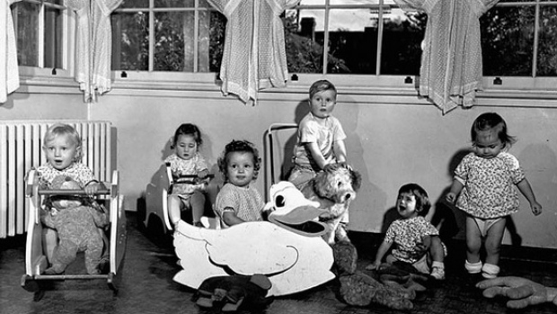
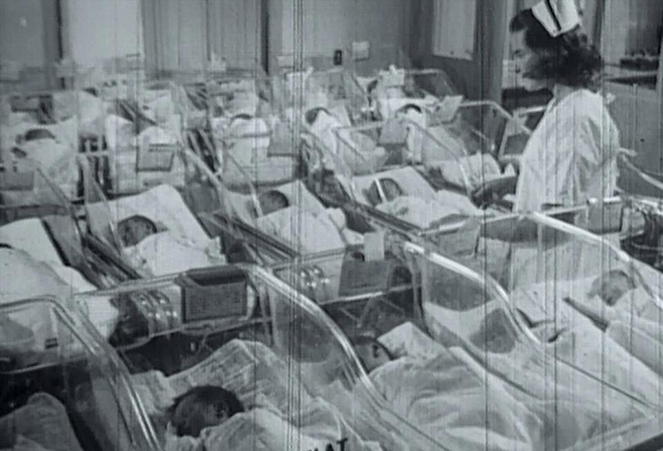
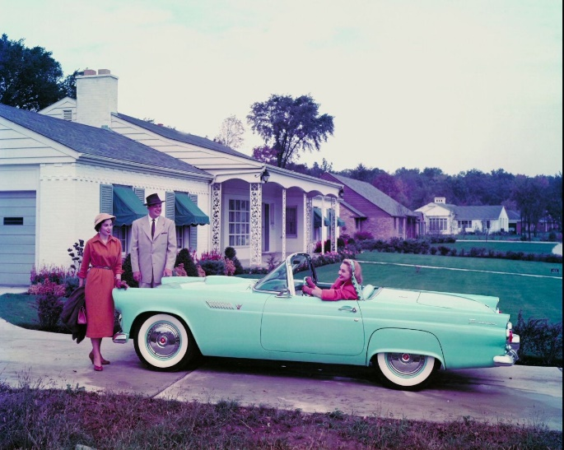
Na Tweede Wereldoorlog
Optimisme in de VS
Veel consumptiegoederen
Babyboom
American Dream voor meer Amerikanen
Beter betaalde baan
Eigen huis en auto
Wonen in de suburbs

Slide 4
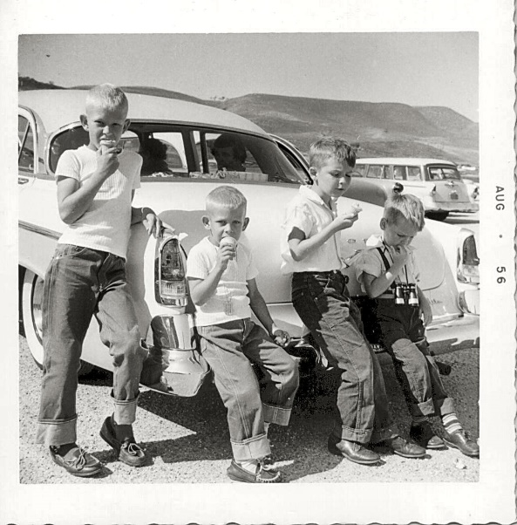
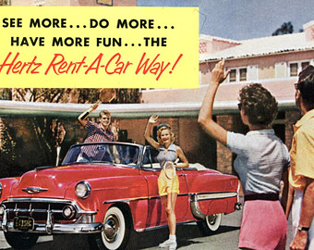
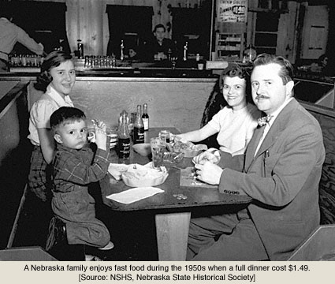
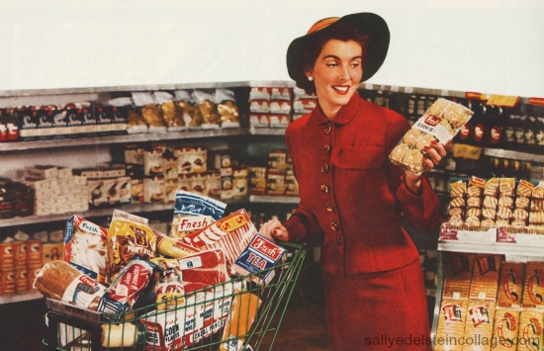
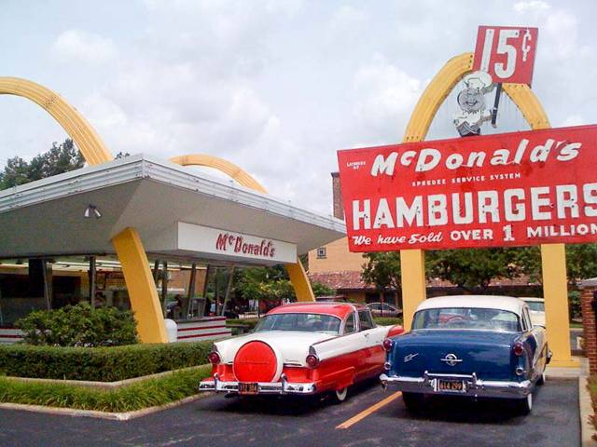
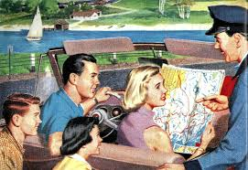
American way of life
Wonen in suburbs: met de auto naar het werk
Vrije tijd: vakantie, pretpark, naar zee
Fastfoodrestaurants
American way of Life
Consumptiegoederen
Supermarkten
Gemaksvoedsel

Slide 5
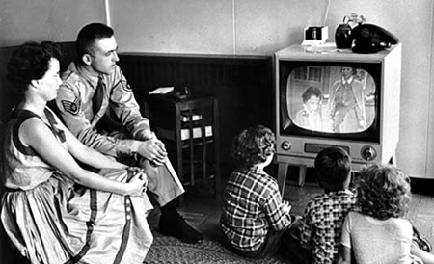
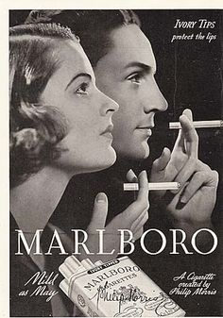
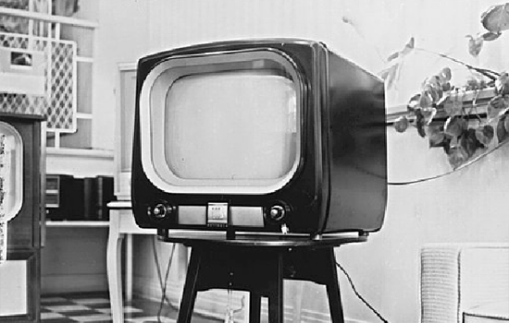
Televisie
Massamedium: communicatiemiddel om veel mensen te bereiken
Veel Amerikanen hadden TV
Soapseries
Commerciële zenders
Reclame
Bedrijven sponsoren uitzendingen
Consumptie bevorderen

Slide 6
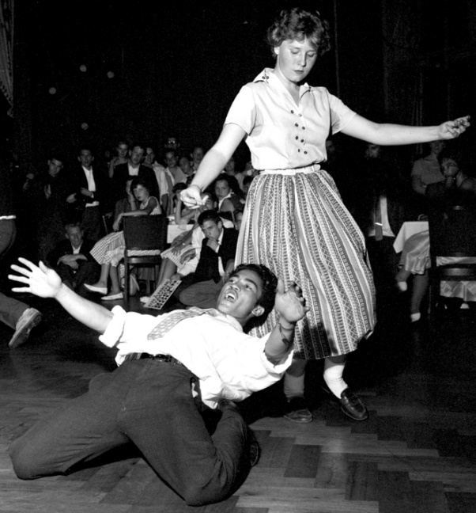
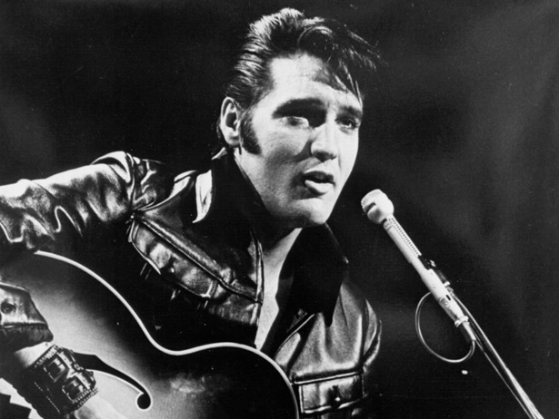
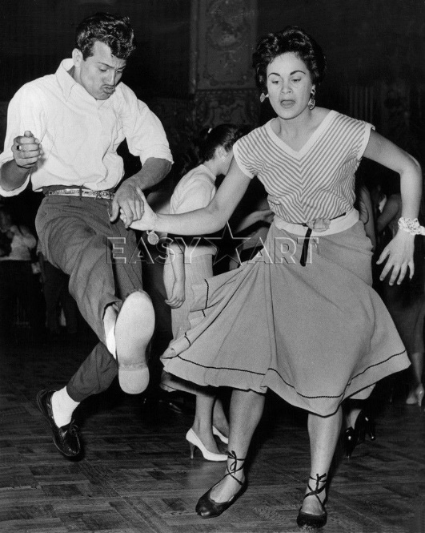
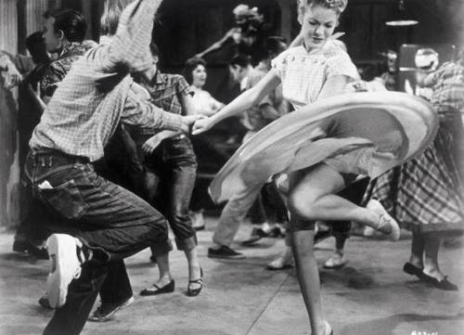
Jongeren
Amerikaanse welvaart → jongeren met geld
Geen kostgeld
Zakgeld
Jongerenculturen
Eigen levensstijl
Afzetten tegen ouders
Muziekstijl
Elvis Presley

Slide 7
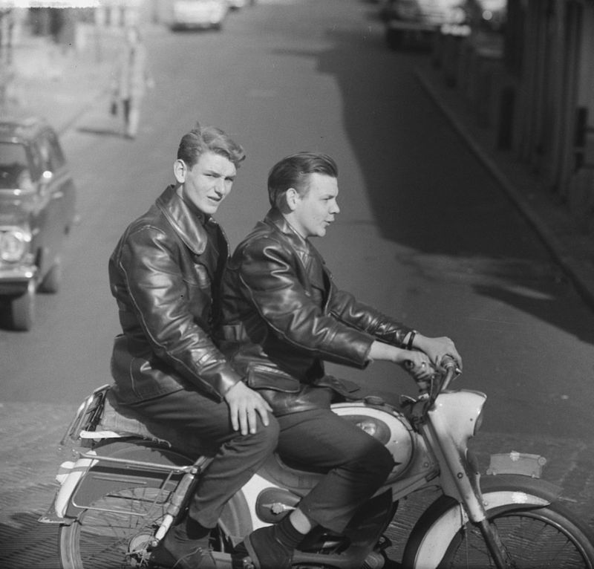
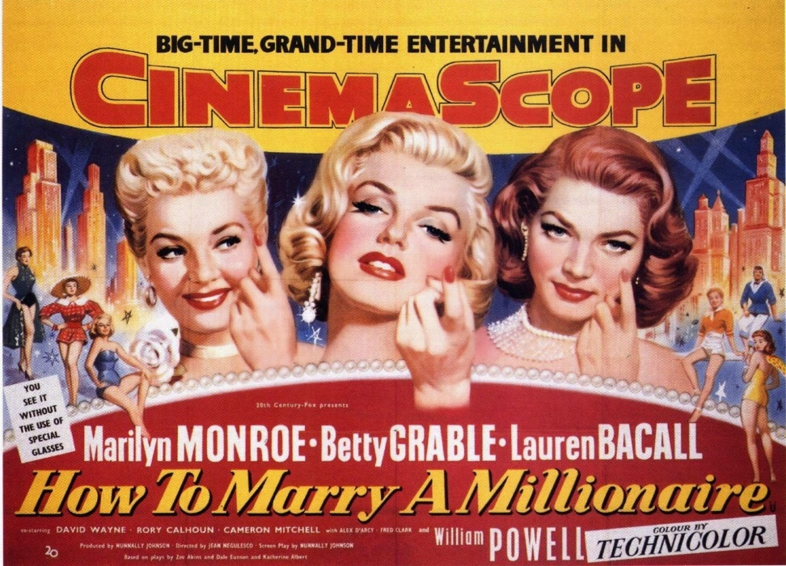
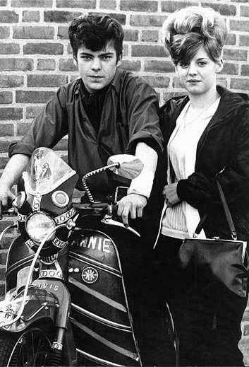
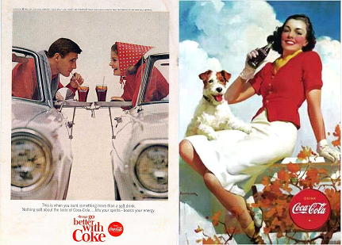
Amerikanisering
Het overnemen van de Amerikaanse cultuur
De VS is het grote voorbeeld
Tot 1955: weinig welvaart in Europa
Wel: films en Coca-Cola
Vanaf 1955: meer welvaart
Nu ook: tv, supermarkt en consumptiegoederen
Ook: jongerenculturen

